Slide 1

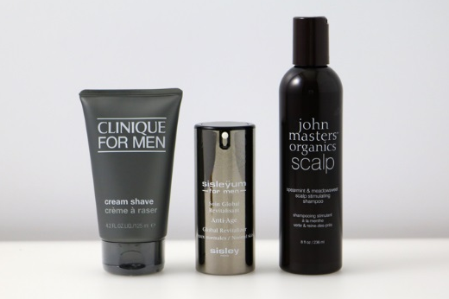
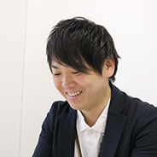
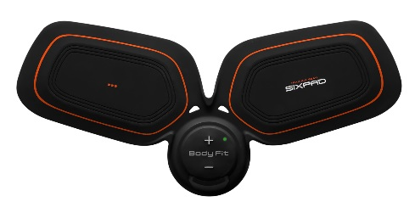
1124-1
トップ ＞ 記事一覧 ＞今年のクリスマス、彼にデパコスのメンズコスメをプレゼントしよう！
今年のクリスマス、彼にデパコスのメンズコスメをプレゼントしよう！
2018.11.24
NEW
商品紹介
化粧品バイヤー
比留間
クリスマスまであとちょうど一か月。そろそろ大切な人へのプレゼントが気になる時期ですね。彼やダンナ様へ何を贈るか、お悩みの方も多いのではないでしょうか？
そこで今回は男性の目線から、「クリスマスもらって嬉しいメンズコスメ」をピックアップしました。
カップルで一緒に使える話題の〈シックスパッド〉。
〈シックスパッド〉Body Fit2 税込21,384円
まずは私の大本命！なのが〈シックスパッド〉のトレーニングギア「Body Fit2」。ウエストや腕・脚など、いろいろな部位にフィットするEMSマシンで、ながらケアできるのがポイントです。薄くて軽く、コードレスだから、パートナーと一緒に使うのもいいですね。
話題のアイテムだから気になっている男性も多いと思うし、飲み会が多い年末年始にプレゼントされたらきっと嬉しいはずです！

Slide 2
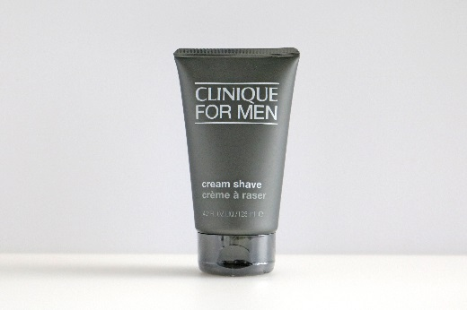
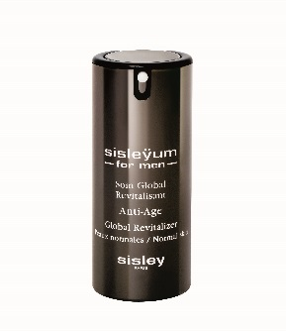
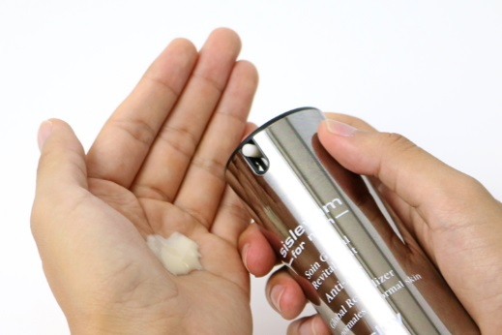
1124-2
“わかってるね！”なギフトを〈クリニーク フォー メン〉から。
〈クリニーク フォー メン〉クリーム シェーブ(120g)税込3,024円
「デイリーなアイテムこそ、ちょっといいものを使って男をアゲたい」。そんな男性のココロをくすぐるのが、こちらのシェービングクリーム。なめらかに伸びるテクスチャーで、肌にうるおいを与えながら髭剃りできます。朝の時間をワンランクアップしてくれるので、気持ちよく1日のスタートが切れますよ♪
こんな気の利くギフトが選べる女性は、とても素敵だなと思います！
〈シスレー〉のリッチな男性用モイスチャライザー。
〈シスレー〉シスレイオム（ノーマルスキン） (50mL) 税込28,080円
ラグジュアリー・ブランド〈シスレー〉から登場している男性用コスメです。さらりとしたテクスチャーで、肌にうるおいを与え、マットな肌に仕上げます。

Slide 3
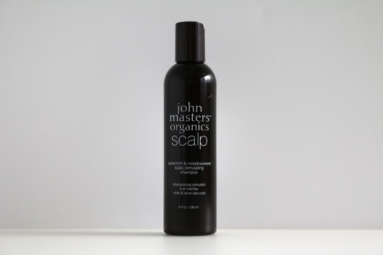
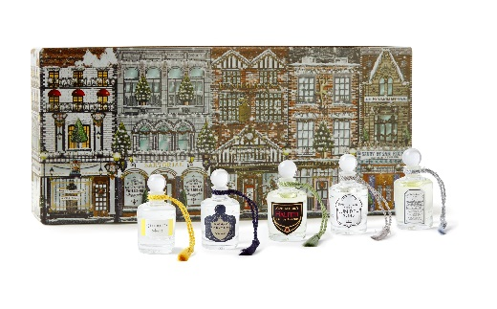
1124-3
冬は男性も肌の乾燥が気になるのですが、洗顔後これ一本でスキンケアできるのが、面倒臭がりな人にもありがたいですね。プッシュ式で適量が出しやすいのも◎。お世話になった上司の方などに、みんなで贈るギフトにもおすすめですよ。
すっきり爽やか！〈ジョンマスターオーガニック〉のシャンプー。
〈ジョンマスターオーガニック〉 S&Mスキャルプシャンプー(スペアミント&メドウスイート・236mL) 税込2,808円
ヘアケアブランド〈ジョンマスターオーガニック〉からは、豊かな泡立ちで頭皮の汚れをすっきり洗浄し、洗い上がりもさっぱり！のシャンプーをご紹介します。スペアミントやユーカリなどが爽やかに香り、男性にも好まれるはず。私も1日の終わりにリラックスしていますよ。
こちらも男女問わず使えるので、クリスマスパーティの気軽なプレゼント交換にもいいですね。コンディショナーとセットで贈っても喜ばれそうです。
〈ペンハリガン〉の人気の香りが入ったフレグランスコフレ。
〈ペンハリガン〉メンズ ミニチュア コレクション 税込9,720円、内容：クァーカス コロン、エンディミオン コロン、ハルフェティ オードパルファム、ジュニパー スリング オードトワレ 、ブレナム ブーケ オードトワレ(各5mL)※数量限定発売

Slide 4


1124-4
〈ペンハリガン〉で人気の男性向けフレグランスを集めた、クリスマスコフレです。
パッケージがおしゃれだし、5つの香りを使い分けて気分をアゲられます！
私のように日頃から香水をつける男性にはもちろん、そうでない方へのギフトにもおすすめです。香水をつける習慣がない方にとっては、香り選びは難しいもの。でも女性に選んでもらえると安心感があるし、ミニチュアサイズは気軽に試せるのもいいですよね♪
普段、美容には無頓着という男性にとっても、特別感のあるデパコスのギフトは嬉しいもの！一年で一番華やかなこの季節、大切なあの人にぴったりの贈りものを探しに、ぜひ店頭に気軽にお越しくださいね。
#デパコスギフト
#メンズコスメ
#シックスパッド
#クリニーク
#シスレー
#ジョンマスターオーガニック
#ペンハリガン
#トレーニングギア
#クリーム
#モイスチャライザー
#シャンプー
#フレグランス

